Slide 1
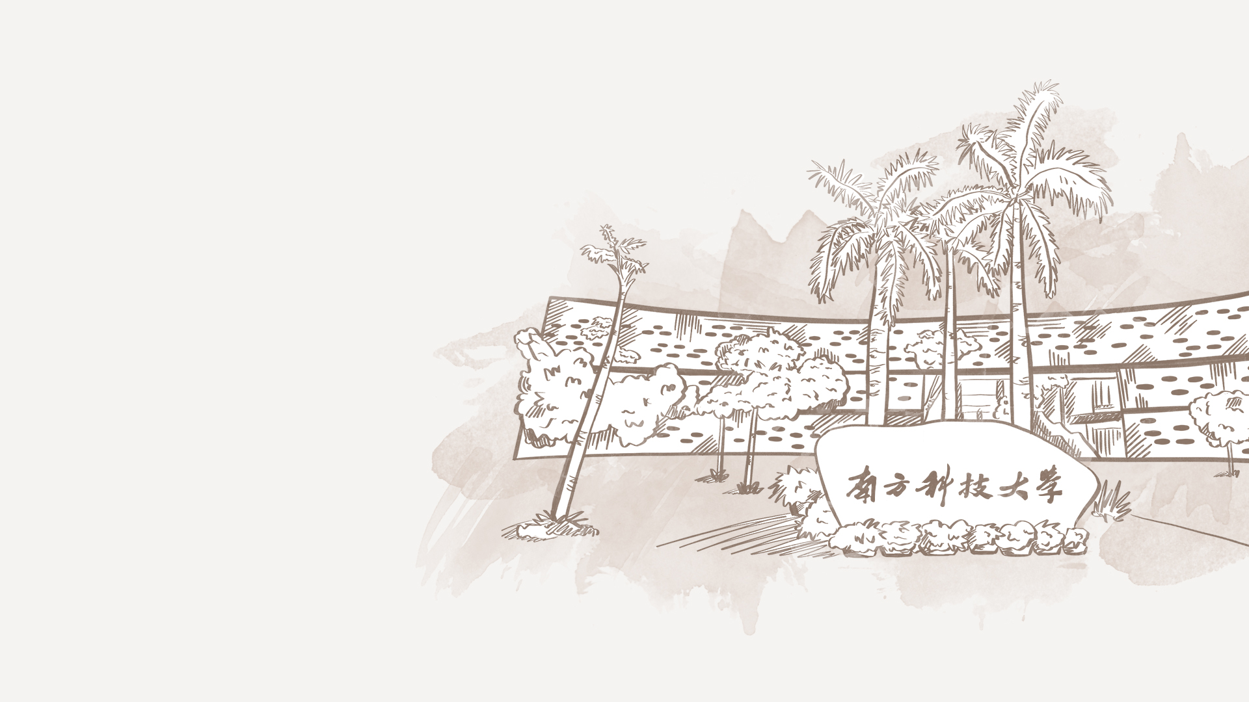

基于强化学习和
质量多样性算法的多样策略生成
指导老师：
刘佳琳
小组成员：
曾宪清 杨可芸 陈驿来

Slide 2

目录
1. 问题背景
2. 问题描述
3. 研究动机
4. 项目目标及进度规划
5. PGA-MAP-Elites
概览
6.实验及运行结果
7. 项目分工
8. 参考文献

Slide 3



1
问题背景

Slide 4


问题背景
伴随计算机人工智能的发展，如今深度强化学习 (Deep Reinforcement Learning,DRL) 在游戏 、蛋白质结构预测、无人驾驶等领域不断取得突破。同时，深度强化学习相关的研究也产生了新的细分，例如多目标强化学习、约束强化学习、质量多样性强化学习。
其中，质量多样性强化学习, 关注质量多样性优化（Quality Diversity Optimisation,QDO），训练具有多样行为（按照行为特征空间分布）的高质量（根据环境交互设置的奖励）策略集合，在游戏人工智能、机器人控制等领域有极大的应用潜力。
本项目尝试融合质量多样性优化算法和传统深度学习算法，提出通用、高效、可拓展的质量多样性深度强化学习算法框架，最终实现具有行为多样性的策略集合生成。

Slide 5
2
问题描述

Slide 6

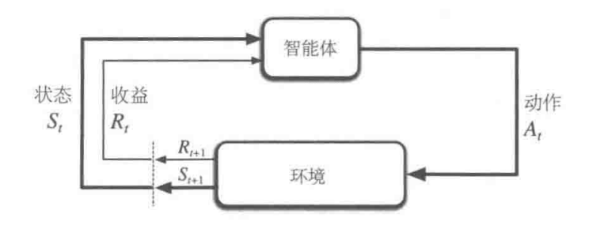
强化学习
传统的强化学习（Reinforcement Learning,RL）的主要过程是构建最大化马尔可夫决策（MarkovDecision Process, MDP）获得更高奖励的策略模型。
进行学习，并做出决策的对象称为智能体。智能体（Agent）与环境（Environment）中持续交互，智能体选择行为，环境做出对应的响应，并使得智能体呈现新的状态。环境在给定状态和动作后会转移到下一个状态并产生收益（reward）。这也是智能体在不断尝试动作的过程中想要最大化的目标。
(R. S. Sutton and A. G. Barto. 2018. Fig. 3.1)

Slide 7
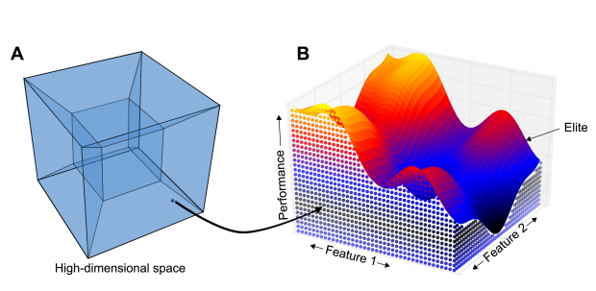
包含所有可能的机器人设计的搜索空间
速度最快的机器人
（评估函数）
MAP-Elites algorithm 在高维空间中搜索，以在低维特征空间中的每个点处找到性能最高的解决方案。
这种类型的算法被称为
“照明算法（Illumination algorithm）”，因为它照亮了特征空间中每个区域的性能潜力，包括性能变化和感兴趣特征之间的权衡
机器人重量
机器人高度
(修改于Mouret, & Clune. 2015. Figure 5.)
MAP-Elites 算法

Slide 8
3
研究动机

Slide 9

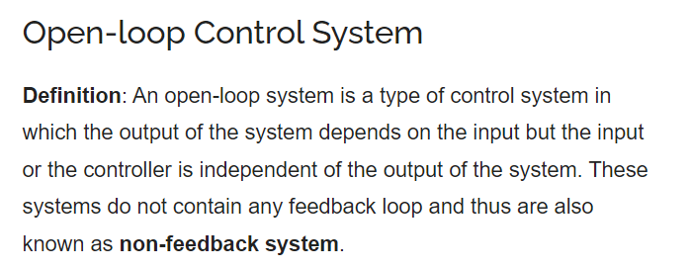
PGA-Map-Elites基于MAP-Elites的改进
MAP-Elites的限制:
Policy Gradient Assisted MAP-Elites (PGA-MAP-Elites)的改进:
使用简单开环系统
引入基于梯度的变异算子
通过引入基于梯度的变异算子，结合反向传播，以利用从批评性神经网络获得的梯度估计值，从而快速找到性能更高的解
（摘自 https://electronicscoach.com/
open-loop-control-system.html)
2. 通过深度神经网络（deep neural network )学习
2. 空间维度低
依赖于遗传算法，因而限制了MAP-Elites对高维度问题的适用性（优化参数的数量通常保持在100以下）
对于需要复杂和精确控制的问题，只有具有成千上万个参数的DNN才能实现，并且能够在随机环境中，保持较好的学习鲁棒性
Notes:
https://www.youtube.com/watch?v=z9ptOeByLA4&ab_channel=EvolvingAILab

Slide 10
4
项目目标及进度规划

Slide 11
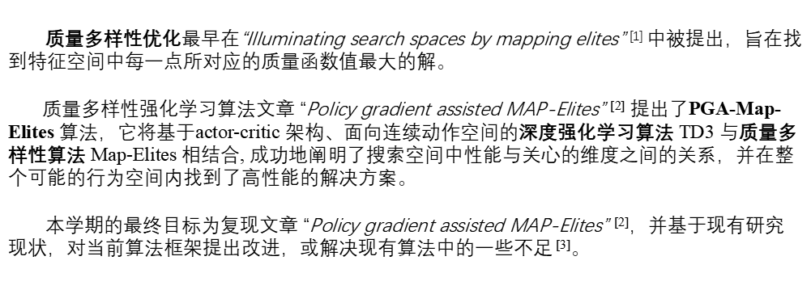
项目目标
质量多样性优化最早在“Illuminating search spaces by mapping elites” ^{[1]} 中被提出，旨在找到特征空间中每一点所对应的质量函数值最大的解。
质量多样性强化学习算法文章 “Policy gradient assisted MAP-Elites” ^{[2]} 提出了PGA-Map-Elites 算法，它将基于actor-critic 架构、面向连续动作空间的深度强化学习算法 TD3 与质量多样性算法 Map-Elites 相结合, 成功地阐明了搜索空间中性能与关心的维度之间的关系，并在整个可能的行为空间内找到了高性能的解决方案。
本学期的最终目标为复现文章 “Policy gradient assisted MAP-Elites” ^{[2]}，并基于现有研究现状，对当前算法框架提出改进，或解决现有算法中的一些不足 ^{[3]}。
Map-Elites
质量多样性优化
PGA-Map-Elites
TD3
强化学习算法

Slide 12
项目初期（1-7周）
初期阶段，我们首先了解质量多样性算法的思想，阅读文献 “Illuminating search spaces by mapping elites” [1] ，了解算法的产生背景及伪代码过程和相关应用。其次，学习并尝试复现两种基础的强化学习算法，q-learning(value-based)和policy-gradient(policy-based)，理解其核心思想。同时，了解并尝试配置文章“Policy gradient assisted MAP-Elites” [2]中的测试环境QDgym。
文章 “Policy gradient assisted MAP-Elites” [2] 提出了一个可更换基础 DRL 算法的框架。为了理解其中的强化学习算法 TD3，我们制定了具体的算法学习路线： Q-learning →Policy Gradient →Deep-Q-Network →Deep Deterministic Policy Gradient (DDPG) → Twin Delayed Deep Deterministic policy gradient (TD3)
在强化算法中，Q-learning 和 Deep-Q-Network 是基于价值（value-based），Policy-Gradient 是基于策略（policy-based），DDPG 是两者的融合（actor-critic），TD3 在 DDPG 基础上实现了更多优化。
我们先后学习这些算法，去更好理解强化学习及深度学习，以最终复现论文所需的DRL 算法TD3[4]，实现“Policy gradient assisted MAP-Elites”[2] 中的 PGA-Map-Elites 算法。

Slide 13
项目中期（8-12周）
沿着既定的算法学习路线，学习复现DQN、DDPG，并完成PGA-Map-Elites算法中所需的TD3算法的复现，对算法进行调参测试。
结合TD3与MAP-Elites最终初步复现“Policy gradient assisted MAP-Elites”[2]，将其应用于QDGym环境进行训练模型测试并与原论文的实验结果进行比较。

Slide 14
后期规划
在项目的后期阶段，我们将在完成PGA-MAP-Elites算法的复现基础上，根据具体实现细节，进行优化，测试。目前已想到的优化方向：经验回放区的更新方式，优化神经网络的层次构建，添加噪声的方式，损失函数的计算等。
在此基础上总结其不足及改进方向，尝试替换其他DRL算法或者测试环境，进行对比测试，优化，以期最终得出相对全面地结果。实现基于强化学习和质量多样性算法的多样策略生成目标。

Slide 15
5
PGA-MAP-Elites
概览

Slide 16
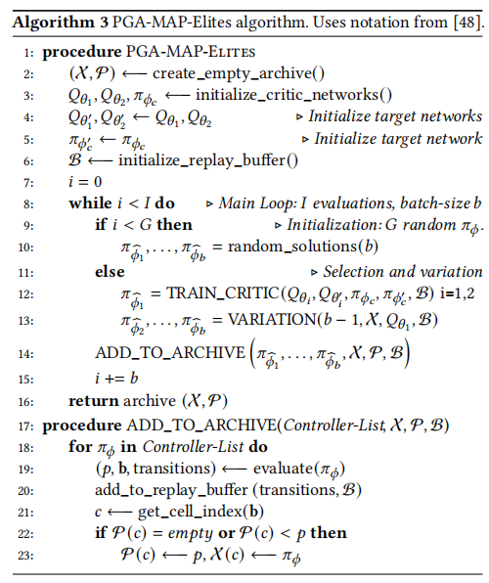
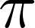
Pseudo code
目标：在每一个特征空间的单元格内找到性能最优的 （actor）。
首先我们初始化TD3算法需要的神经网络并将特征空间划分单元格。循环中，我们每次迭代生成b个actor，一共需要生成I个。其中，前G个actor由随机函数生成。对于之后的每b个actor，其中1个由train_critic函数生成，旨在找到表现较好的actor并将其保留；另外b-1个actor由variation函数生成，旨在通过杂交（crossover）和梯度优化方法将当前表现较好的actor结合或稍加改动，以获得表现更好的actor。每次生成b个actor后查找每个actor对应的单元格，若单元格中没有actor，则将当前actor加入该单元格；若已有的actor的性能劣于当前，则将当前actor替换已有actor。
(Nilsson and Cully, 2021 Alg. 3)

Slide 17
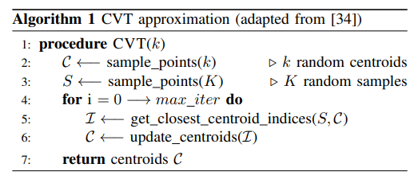
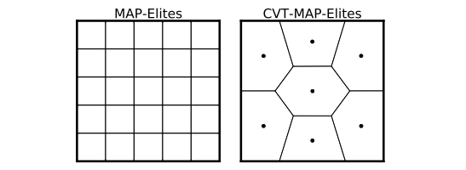
Centroidal Voronoi Tessellation (CVT) - MAP Elites
(Vassiliades, Chatzilygeroudis, & Mouret. 2017. Fig. 1)
(Vassiliades, Chatzilygeroudis, & Mouret. 2017. Alg. 1)

Slide 18
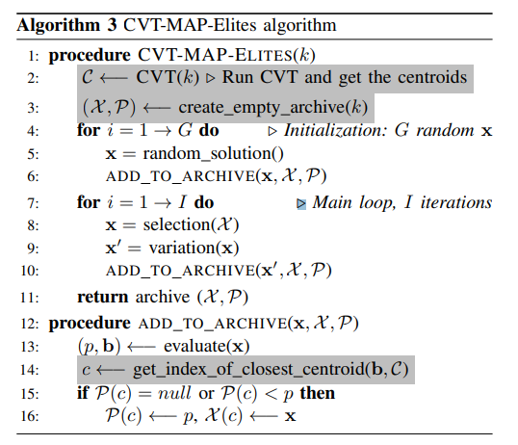
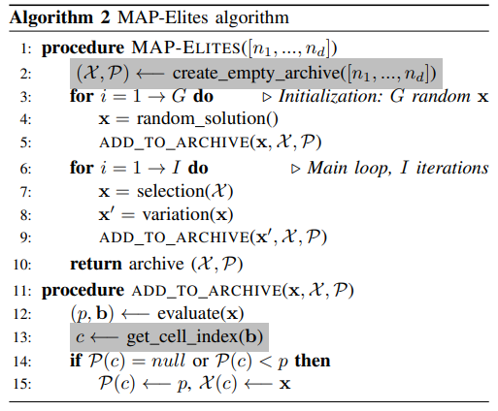
MAP-Elites vs CVT-MAP-Elites
(Vassiliades, Chatzilygeroudis, & Mouret. 2017 . Alg 2,3)

Slide 19
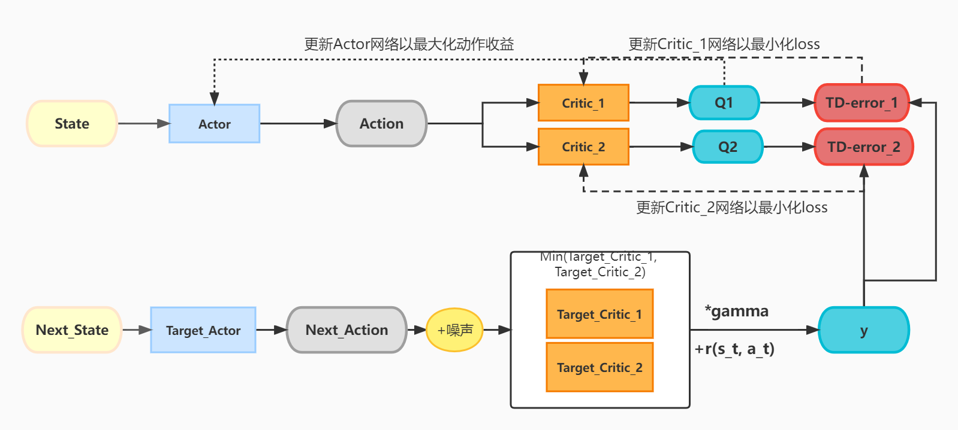
TD3算法流程

Slide 20
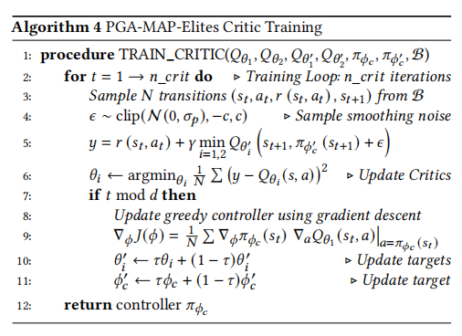
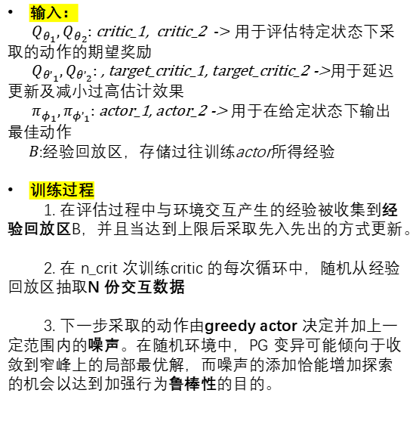
Train Critic
输入：
$Q_{θ_{1}},Q_{θ_{2}}:$ critic_1, critic_2 -> 用于评估特定状态下采取的动作的期望奖励
$Q_{{θ’}_{1}},Q_{{θ’}_{2}}:$ , target_critic_1, target_critic_2 ->用于延迟更新及减小过高估计效果
$π_{φ_{1}},π_{{φ’}_{1}}:$ actor_1, actor_2 -> 用于在给定状态下输出最佳动作
$B$:经验回放区，存储过往训练actor所得经验
训练过程
1. 在评估过程中与环境交互产生的经验被收集到经验回放区B，并且当达到上限后采取先入先出的方式更新。
2. 在 n_crit 次训练critic 的每次循环中，随机从经验回放区抽取N 份交互数据
3. 下一步采取的动作由greedy actor 决定并加上一定范围内的噪声。在随机环境中，PG 变异可能倾向于收敛到窄峰上的局部最优解，而噪声的添加恰能增加探索的机会以达到加强行为鲁棒性的目的。
(Nilsson and Cully, 2021 Alg. 4)

Slide 21
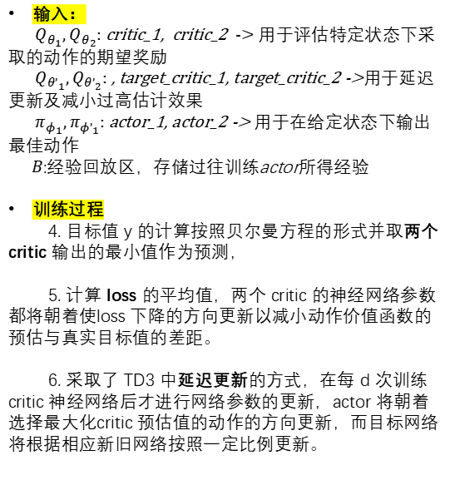
Train Critic
输入：
$Q_{θ_{1}},Q_{θ_{2}}:$ critic_1, critic_2 -> 用于评估特定状态下采取的动作的期望奖励
$Q_{{θ’}_{1}},Q_{{θ’}_{2}}:$ , target_critic_1, target_critic_2 ->用于延迟更新及减小过高估计效果
$π_{φ_{1}},π_{{φ’}_{1}}:$ actor_1, actor_2 -> 用于在给定状态下输出最佳动作
$B$:经验回放区，存储过往训练actor所得经验
训练过程
4. 目标值 y 的计算按照贝尔曼方程的形式并取两个 critic 输出的最小值作为预测，
5. 计算 loss 的平均值，两个 critic 的神经网络参数都将朝着使loss 下降的方向更新以减小动作价值函数的预估与真实目标值的差距。
6. 采取了 TD3 中延迟更新的方式，在每 d 次训练 critic 神经网络后才进行网络参数的更新，actor 将朝着选择最大化critic 预估值的动作的方向更新，而目标网络将根据相应新旧网络按照一定比例更新。
(Nilsson and Cully, 2021 Alg. 4)

Slide 22
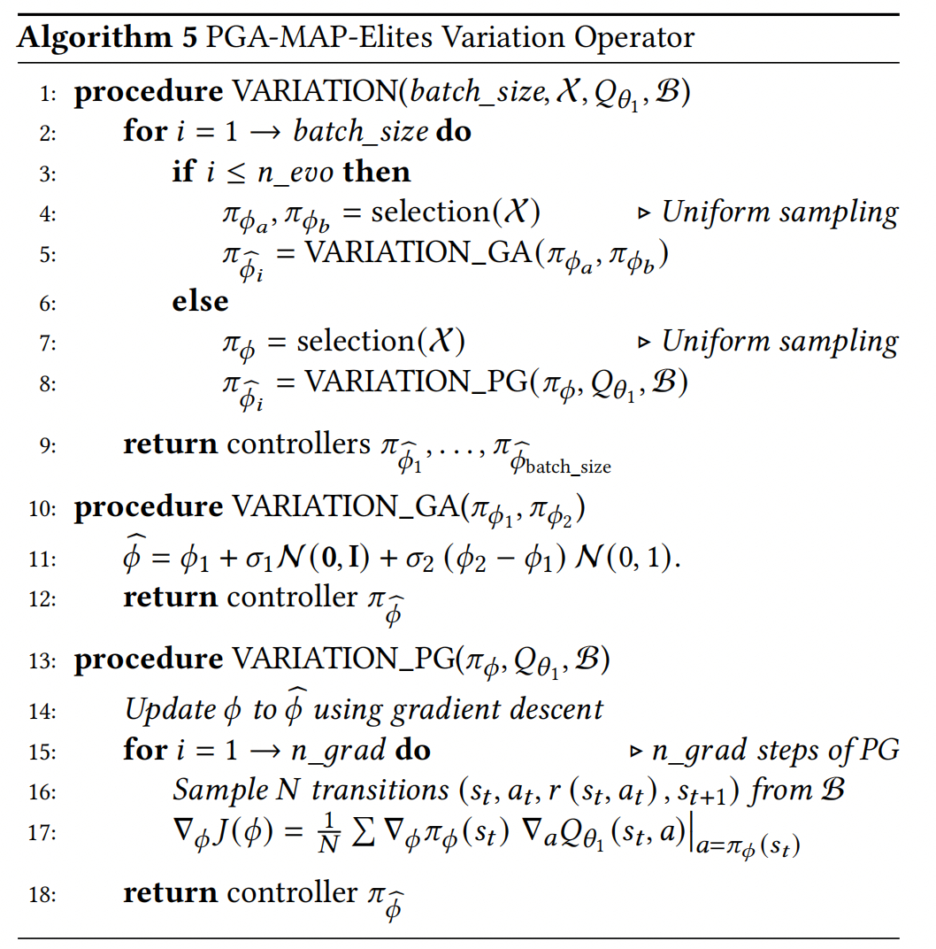
Variation
遗传算法：通过随机算法选择两个actor，将其神经网络参数进行杂交（crossover），从而产生新的子代。
梯度下降：通过随机算法选择一个actor，采用Adam梯度下降法更新actor。
遗传变异使actor有机会遍布整个搜索空间，从而避免actor的适应度陷入局部最优的情况。而梯度下降法在性能较优的actor周围寻找性能更优的解，有效提升寻找最优解的速度。
(Nilsson and Cully, 2021 Alg. 5)

Slide 23


6
实验及运行结果

Slide 24
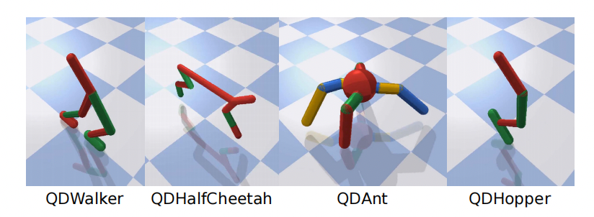
实验环境
本次项目目前使用QDgym作为训练环境来测试PGA-MAP-Elites,测试环境设定为模拟一个机器人，目标是发现它可以行走的所有可能方式，同时最大限度地平衡速度和能量消耗。
我们将状态定义为当前重心高度、x、y和z速度、横摇、俯仰和偏航角以及机器人关节的相对位置等。动作action是施加到机器人关节以控制它的连续值扭矩，因此每次设置为3维数据。使用的BD是机器人的每只脚在一个行为中与地面接触的时间长度。
(Nilsson and Cully, 2021, Fig. 4)

Slide 25
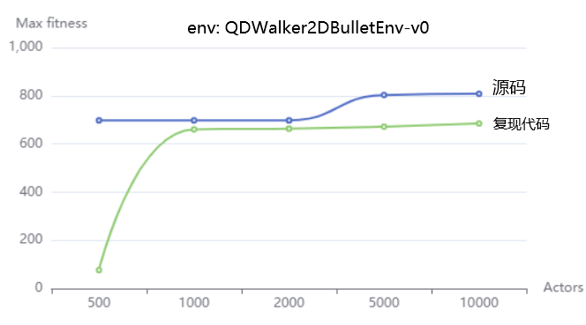
实验结果对比
在0-1000代，源码比复现后的代码更快的达到了一个较高的适应度；
在2000-10000代，源码的适应度以一定的速度稳步上升，而复现后的代码上升速度较为平缓。

Slide 26


7
项目分工

Slide 27

中期阶段项目分工
姓名 | 工作内容
曾宪清 | 学习并复现 DQN 算法，复现 PGA- MAP-Elites 算法中TD3 算法部分。
杨可芸 | 复现 PGA-MAP-Elites 算法中 MAP- Elites 算法部分。
陈驿来 | 配置运行的服务器环境，测试并记录结 果。

Slide 28
8
参考文献

Slide 29
参考文献
[1] J.-B. Mouret and J. Clune, “Illuminating search spaces by mapping elites,” arXiv preprint arXiv:1504.04909, 2015.
[2] O. Nilsson and A. Cully, “Policy gradient assisted MAP-Elites,” in Proceedings of the Genetic and Evolutionary Computation Conference, 2021, pp. 866–875.
[3] 王子祺. 基于强化学习和质量多样性算法的多样策略生成. 创新实践课题介绍, 2022.
[4] S. Fujimoto, H. Hoof, and D. Meger, “Addressing function approximation error in actor-critic methods,” in International conference on machine learning. PMLR, 2018, pp. 1587–1596.
[5] R. S. Sutton and A. G. Barto. Reinforcement learning: An introduction (2nd edition). MIT press,2018.
[6] Cheney, N., MacCurdy, R., Clune, J., & Lipson, H. (2013). Unshackling evolution: evolving soft robots with multiple materials and a powerful generative encoding. ACM SIGEVOlution, 7(1), 11-23.

Slide 30

感谢
您的观看与收听

